Slide 1
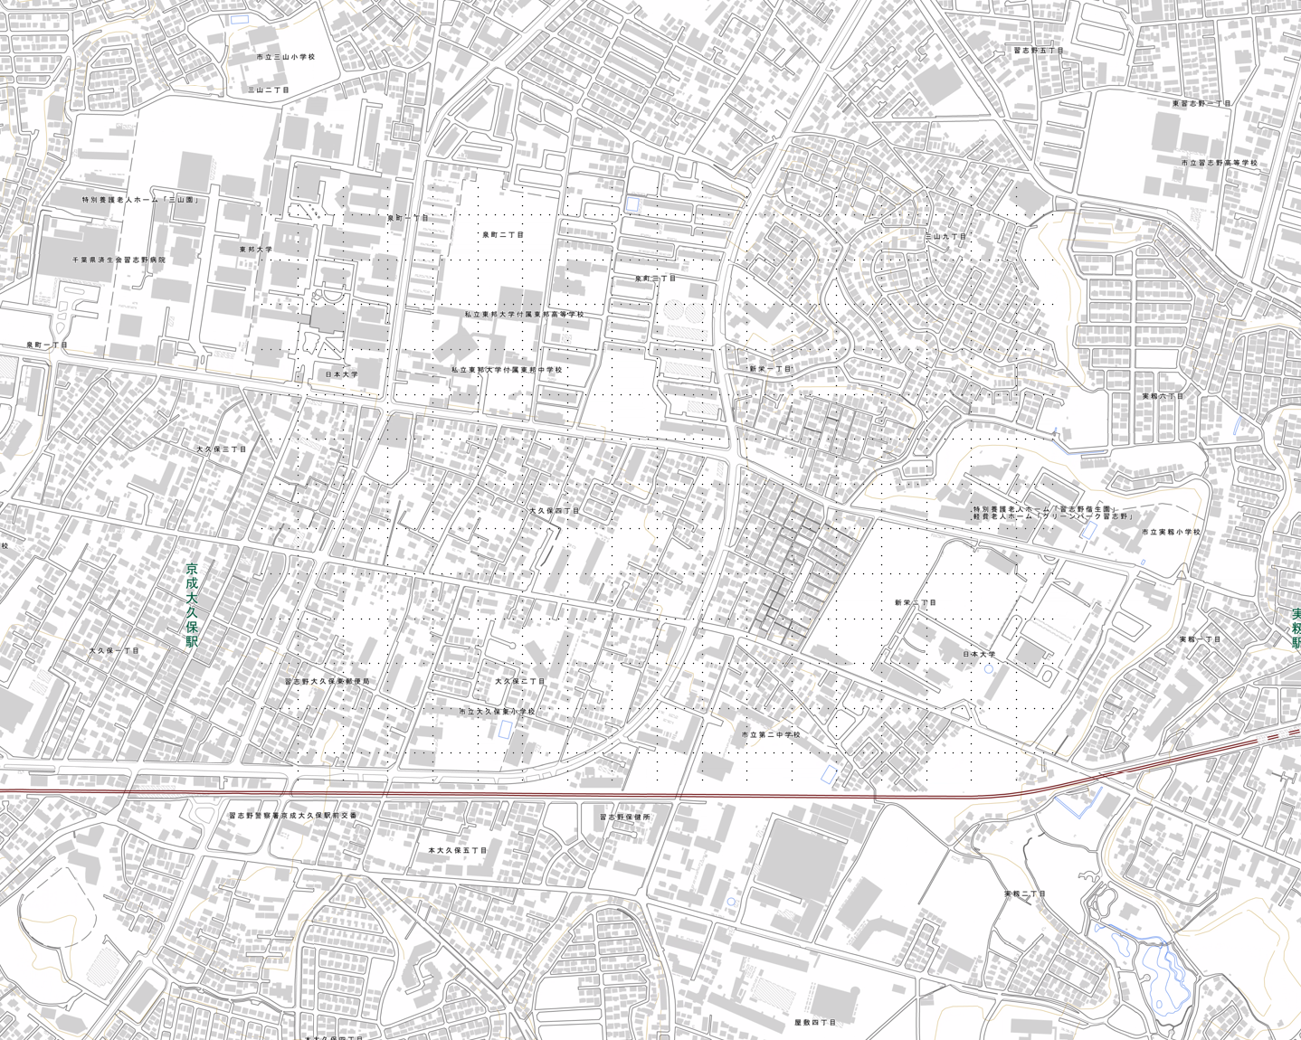
習志野市道路冠水等警戒マップ
【大久保東小学校区】
「淡色地図データ」（国土地理院）をもとに習志野市危機管理課作成
◆凡例：冠水状況
 | 冠水警戒区間
 | 冠水通行止め区間
 | 冠水注意地点
◆凡例：防災関連施設
 | 一時避難場所
 | 第一避難所
 | 公園
◆凡例：緊急輸送道路等
 | １次路線
 | ２次路線
 | 習志野市災害時重要路線
◆凡例：水路等
 | 水路（暗渠・開渠）
東習志野一丁目
●泉児童公園
習志野高等学校
泉町一丁目
泉町二丁目
●猪穴児童公園
泉町三丁目
●実籾自然公園
日本大学生産工学部
津田沼校舎
東邦大学付属
東邦中学校高等学校
凡例：内水浸水想定区域
 | １ｍ以上
 | 50㎝以上１ｍ未満
 | 20㎝以上50㎝未満
 | 10㎝以上20㎝未満
新栄一丁目
●実６丁目児童遊園
実籾六丁目
大久保三丁目
●八幡公園
●新栄１丁目児童遊園
大久保四丁目
●新栄１号児童公園
実籾小学校
●大久保４丁目１号公園
●新栄２丁目児童遊園
新栄二丁目
大久保一丁目
日本大学生産工学部実籾校舎
大久保二丁目
大久保東小学校
第二中学校
実籾一丁目
●しらかば公園
本大久保五丁目
本大久保三丁目
実籾二丁目
●中央公園
●実籾本郷公園
本大久保四丁目
●本大久保２号児童公園
屋敷三丁目
0
100m
200m
プラッツ習志野南館
屋敷四丁目

